Slide 1
Dispositivo de ahorro de Combustible

Slide 2
Introducción
El aumento de los impuestos junto con los bajos resultados de la búsqueda de fuentes de energía renovables, resultan en altos precios del combustible.
Se han desarrollado o mejorado muchas soluciones en el pasado que han sido olvidadas una vez se estabilizan los precios.
Una de esas soluciones es el agua y su principal componente el Hidrogeno.

Slide 3
Hidrogeno
La inyección de HHO (hidrogeno) aumentará el ahorro de combustible porque el motor funciona a unos 25-30% de eficiencia.
Los gases añadidos en el motor solo ayudan al proceso de combustión.
El Hidrogeno se quema 10X veces mas rápido que la gasolina y su adición resulta en una quema completa de gasolina mas limpia, rápida y eficiente.

Slide 4
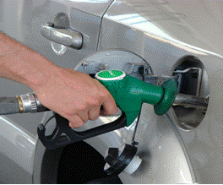
Mejora el…
Rendimiento de combustible mejorado entre un 20% y 40%
  Los resultados de las pruebas muestran un crecimiento promedio de la eficiencia del combustible resultando en un ahorro real.

Slide 5

Mejora el…
Mejor funcionamiento y más potencia.
  Usted notara mayor fuerza, menos ruido y un funcionamiento más suave de su motor y cambio de velocidades. Esto se debe al efecto que tiene el agua en el ciclo de combustión dentro de su motor.

Slide 6

Mejora el…
Reducción de Emisiones de Gases de Efecto Invernadero.
  El generador de Hidrogeno también enfriara su motor mientras que reduce drásticamente las emisiones de gas efecto invernadero. Su motor AÑADIRA oxigeno al ambiente en lugar de contaminarlo. Los propietarios de también verán una reducción substancial de emisiones ocasionadas por diesel no quemado.

Slide 7
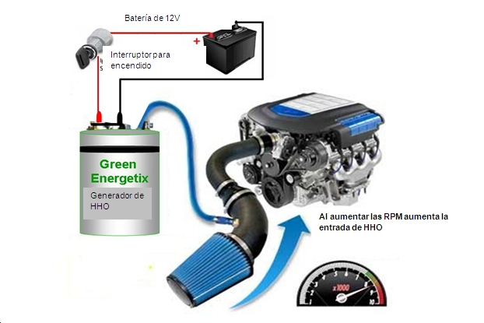
¿Como funciona?
Cuando aplica una pequeña cantidad de corriente eléctrica de la batería de su auto al Generador, este inducirá la electrolisis que dividirá la estructura molecular del agua, separándola en moléculas de Hidrogeno y Oxigeno. Esto da como resultado un gas llamado HHO , hidroxilo o gas de Brown.

Slide 8
¿Como funciona?
El gas HHO es transportado hacia el motor de su auto a través de una manguera de vacío conectada al sistema de toma de aire de su vehículo, donde este se combina con la mezcla aire/combustible regular de su vehículo.

Slide 9
¿Como funciona?
Una vez en el motor, el HHO aumenta la propagación de la chispa durante el proceso de combustión. El gas HHO hará que la chispa en su motor queme más rápido. En otras palabras, la mayoría del combustible que usted pone en su tanque se utilizara para potenciar su carro y no para que se vaya por el tubo de escape.

Slide 10
Instalación
La instalación del dispositivo no es compleja.
Se proporciona un manual de instalación.
Se recomienda un taller especializado.
En caso de algún componente defectuoso, cuenta con garantía del fabricante.

Slide 11
Mantenimiento
El mantenimiento del dispositivo es muy simple.
Se realiza 2 o 3 veces en el año.
Lo único que se limpia, son las posibles aglutinaciones de sarro en el depósito de agua

